Slide 1
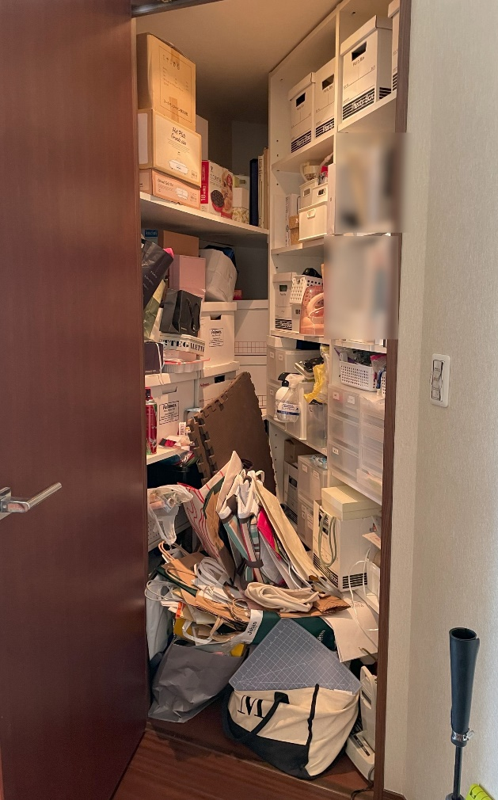
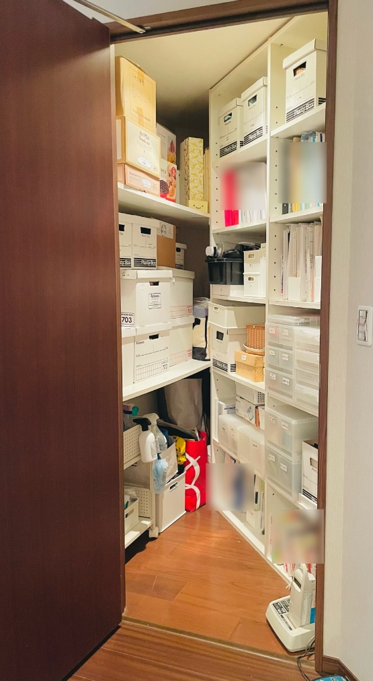
森山まどか様 ビフォーアフター
家族も喜ぶ！スッキリ使いやすい収納へ！！
before
after
東京都 M様
キッチン近くの納戸。
家族共有のモノ、趣味のモノなど、何でも入れてしまい、上手に収納できず悩んでいました。
床が見えなかった状態から、見えるようになり、スッキリ片づいて家族も「スッキリしたね」と喜んでくれました。モノも取り出しやすくなり、すごく嬉しいです。

Slide 2
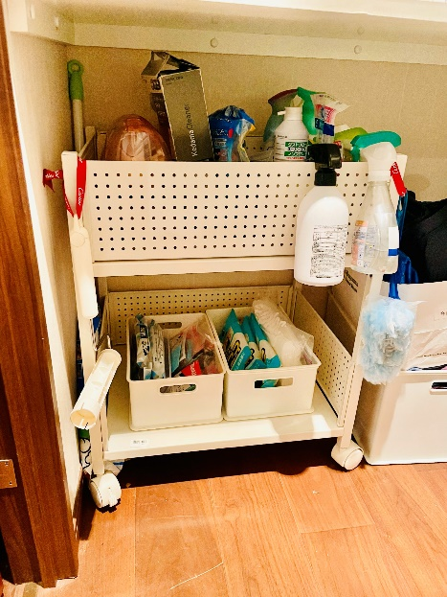
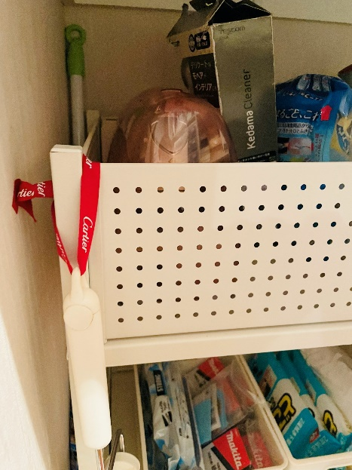
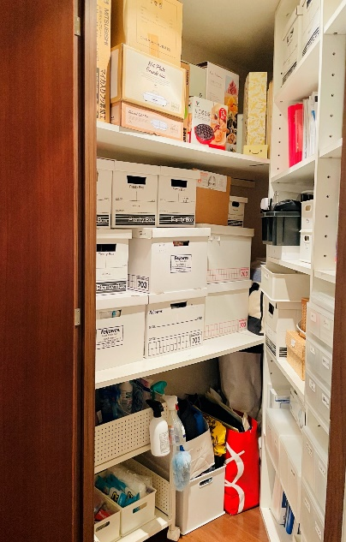
森山まどか様作業報告書
作業ポイント
扉のすぐ近くに掃除グッズ、家事アイテムをまとめました。
コロコロ、ワイパーは不要になったリボンを使ってかけました。
アルコール消毒などのスプレーボトルもかけ、
掃除しやすいしくみにしました。
お客様に「使いやすくなりますね」と大変喜んでいただけました。
奥様の趣味のモノは、アイテムごとに箱にまとめました。
使う時は、箱ごと移動でき、出す時、しまう時もわかりやすく、片づけるしくみ作りをしました。

